Slide 1
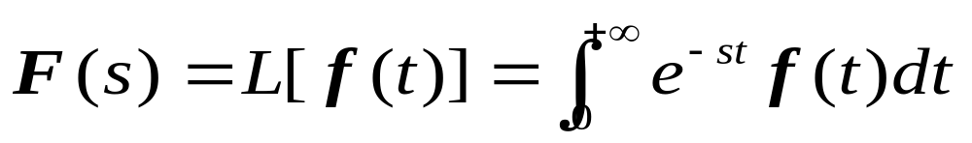
5.3.3 拉普拉斯变换的应用
定义
这里 f(t) 是 n 维向量函数，要求它的每一个分量
都存在拉普拉斯变换。

Slide 2

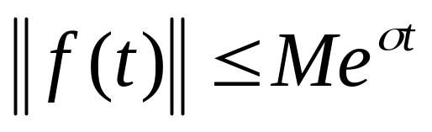
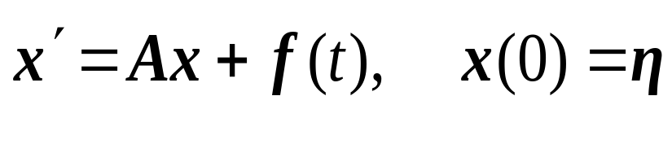
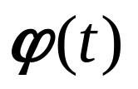
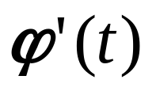
定理12
如果对向量函数 f (t)，存在常数
使不等式
(5.62)
对所有充分大的t 成立，则初值问题
的解
及其导数
均象 f(t) 一样满足类似
(5.62)的不等式从而它们的拉普拉斯变换都存在。

Slide 3
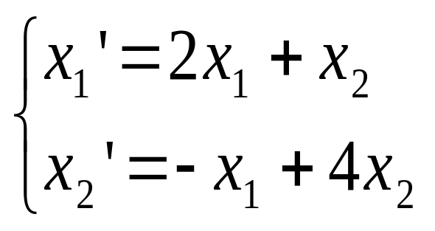
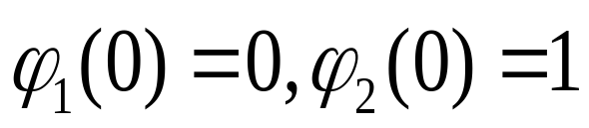
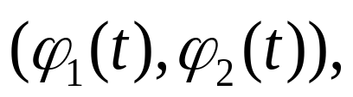
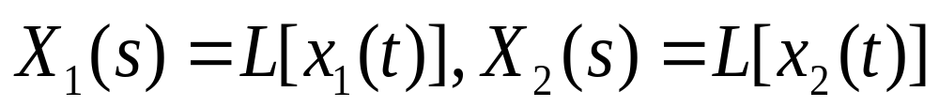
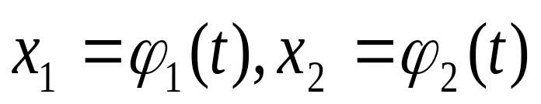
例12
试求方程组
满足初始条件
的解
并求出它的基解矩阵。
解 令
假设
满足微分方程组
对方程组施行拉普拉斯变换，有:

Slide 4
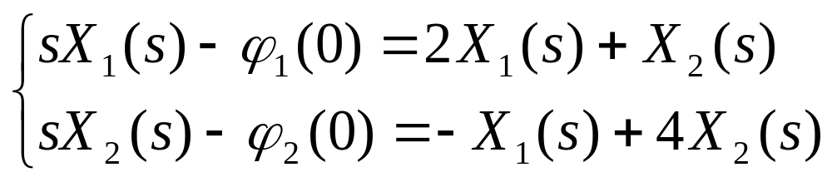
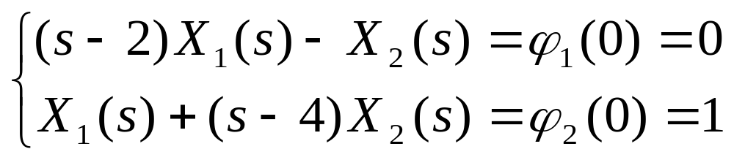
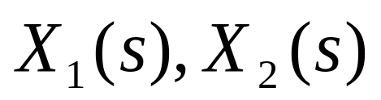
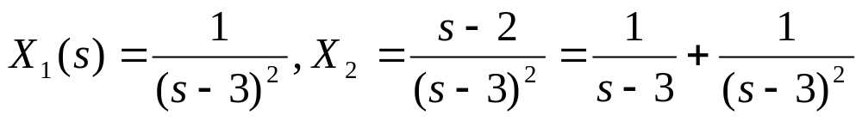
即
解出
有:

Slide 5
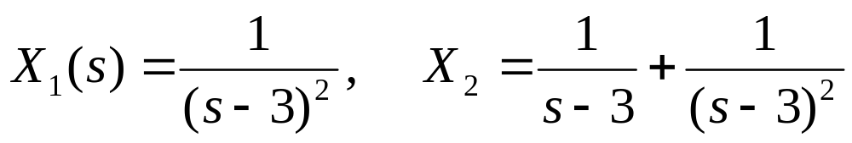
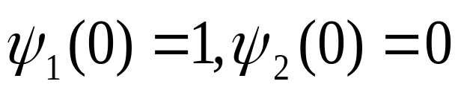
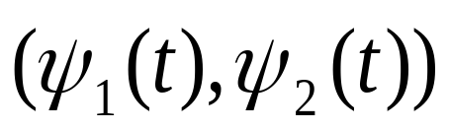
取反变换，得:
为了寻求基解矩阵，再求满足初始条件
的解

Slide 6
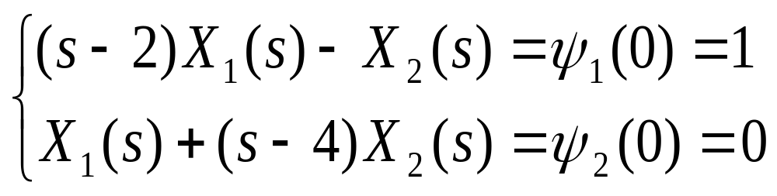
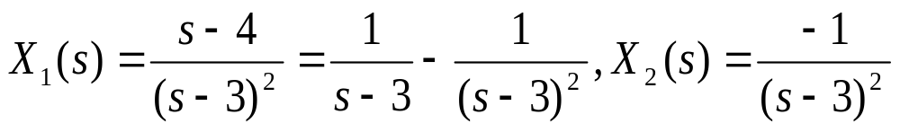
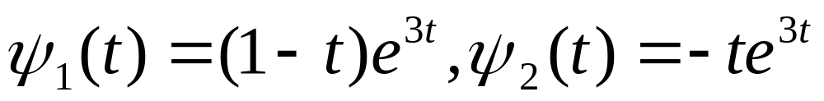
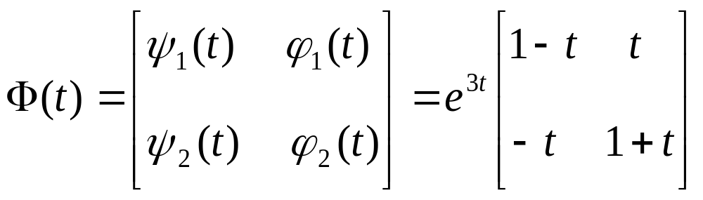
其解为:
基解矩阵是
作业
P.236, 第6(a)题（用拉普拉斯变换法）。

Slide 7
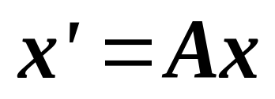
1 应用拉普拉斯变换可以将求解线性微分方程组的
问题转化为求解线性代数方程组的问题。
2 应用拉普拉斯变换还可以直接解高阶的常系数线性微
分方程组，不必先化为一阶的常系数线性微分方程组。
3 拉普拉斯变换提供了一种寻求常系数线性微分方程组
…………(5.33)
的基解矩阵的又一种方法。

Slide 8
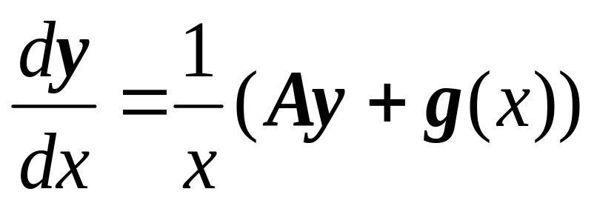
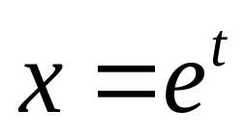
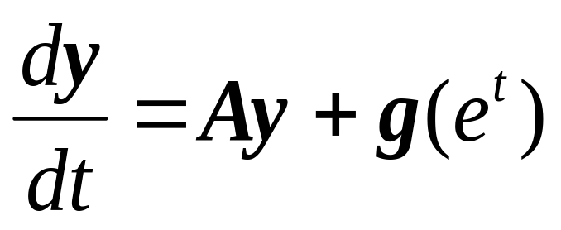
可化为常系数线性方程组的类型
1
利用自变量的代换
可将方程化为常系数线性方程组

Slide 9
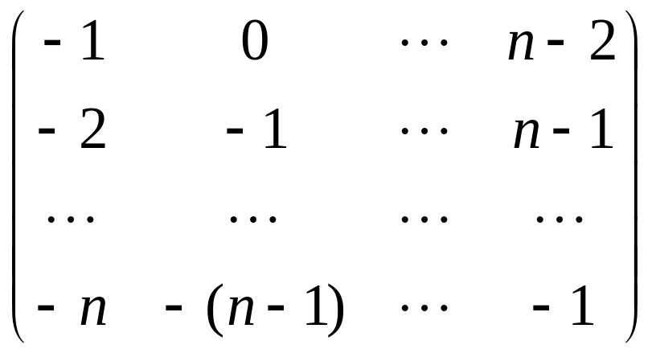
利用自变量的代换 与
可将方程化为常系数线性方程组

Slide 10
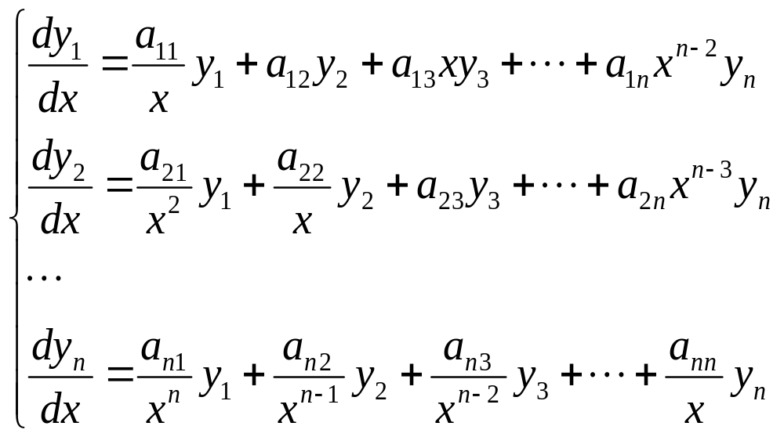

2

Slide 11
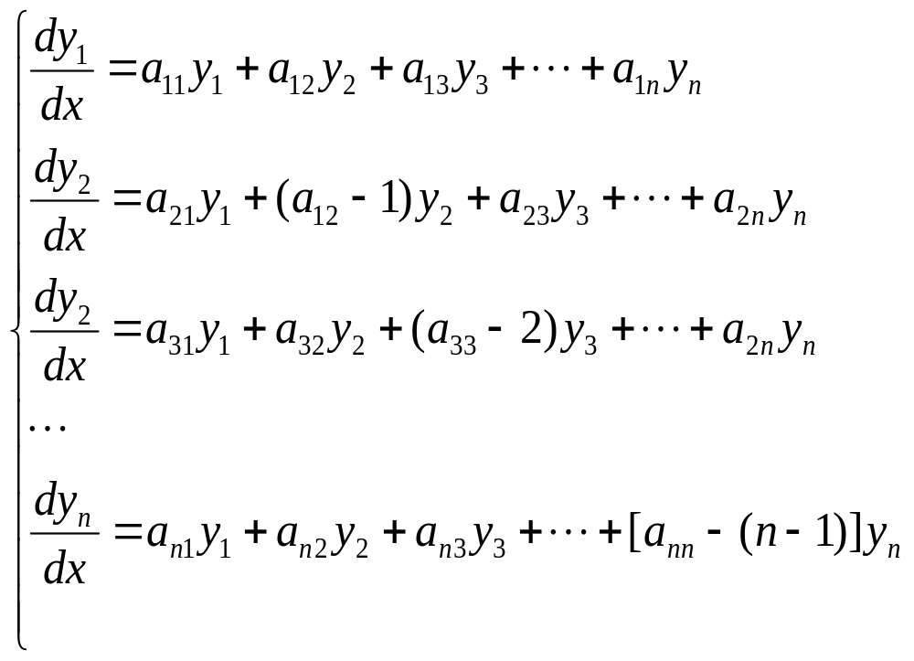

Slide 12
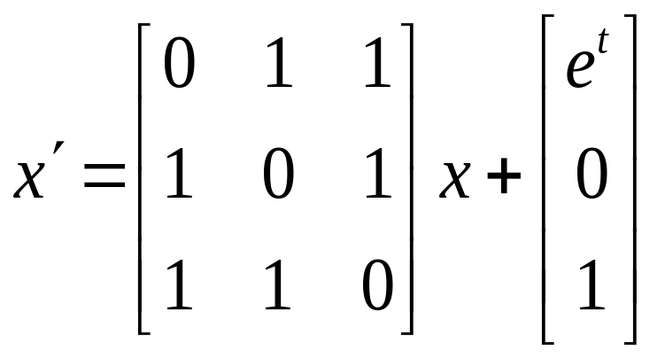
例1 求解方程组

Slide 13
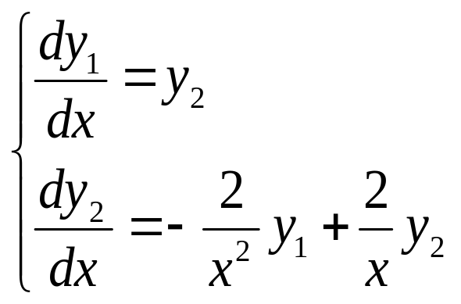
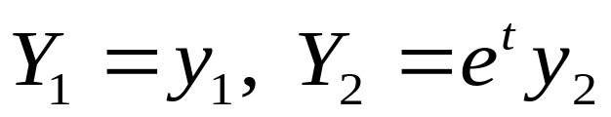
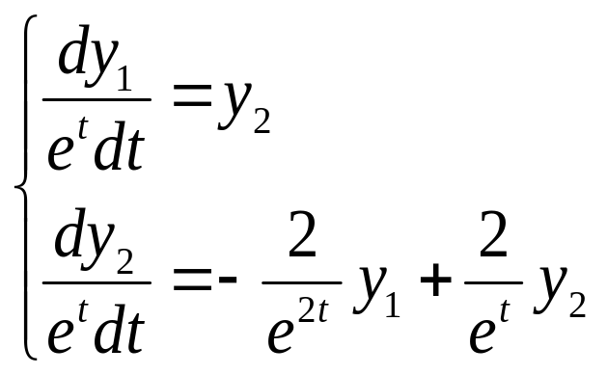
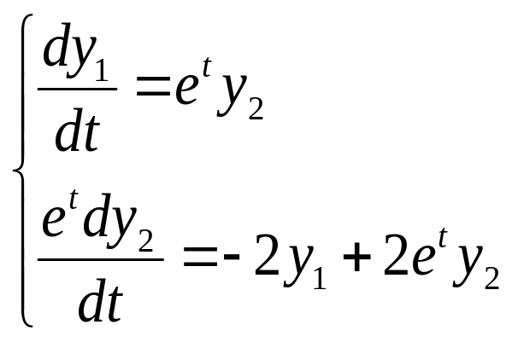
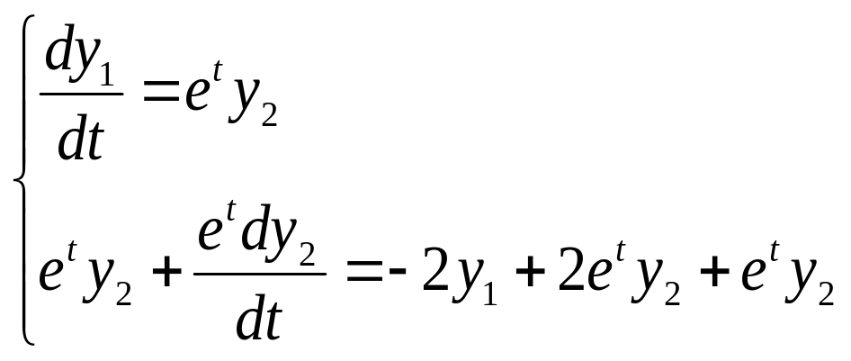
例2 求解方程组
解

Slide 14
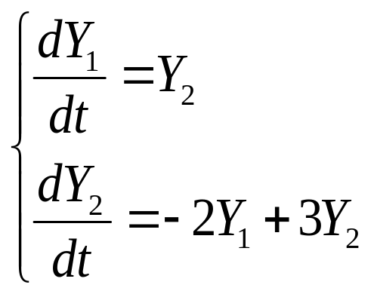
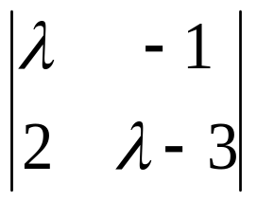

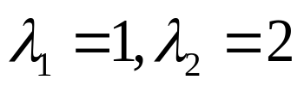
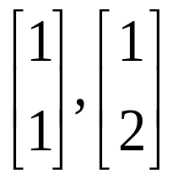
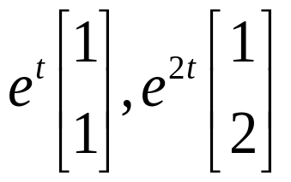
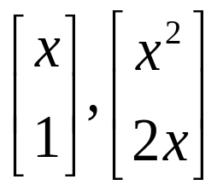
属于 的特征向量分别为
原方程组的基解组为

